Slide 1
Повторение. Наблюдение над значением слова. Глухие и звонкие согласные звуки.
Презентация к уроку обучения грамоте
по программе «Школа 2100»
Кунделева Оксана Евгеньевна
Учитель начальных классов МБОУ СОШ № 276,
г. Гаджиево,
Мурманская область.

Slide 2
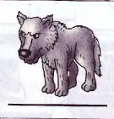
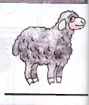
Отгадай:
Кто зимой холодной
Бродит злой, голодный?
волк
По горам, по долам
Ходят шуба да кафтан.
овца

Slide 3
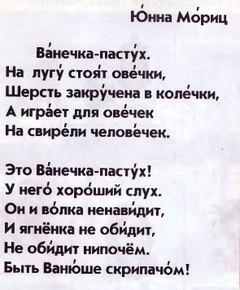
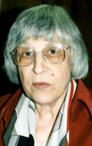
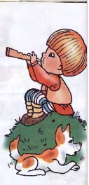
Юнна Мориц

Slide 4
пастух
Ванечка
свирель
скрипач
волк
ягнёнок

Slide 5
Какой персонаж не упоминается в стихотворении?
Составьте предложение о собачке. Сделайте схему.

Slide 6
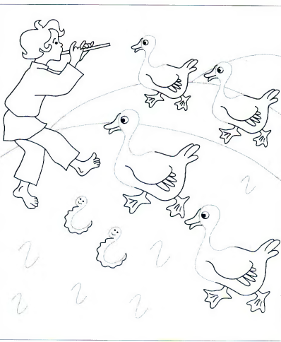

Slide 7
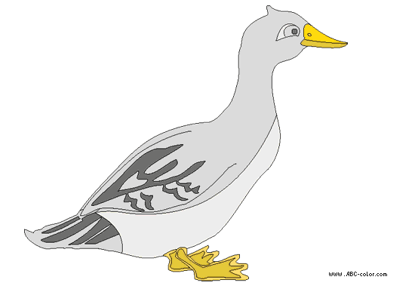
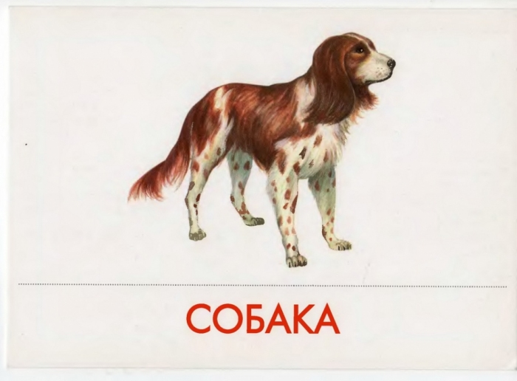
Га-га-га

Slide 9
ЗВУКИ

